Slide 1
Муниципальное бюджетное дошкольное образовательное учреждение Детский сад № 29 «Искорка» г.Улан-Удэ
Формирование у детей дошкольного возраста представлений о правах человека посредством русских народных сказок.
Ст.воспитатель Загузина Л.В.

Slide 2
«Уважение к человеку – вот пробный камень Если уважение к человеку будет заложено в сердцах людей, они неизбежно придут к созданию такой социальной, экономической политической системы, которая сделает это уважение непреложным законом». Антуан де Сент-Экзюпери

Slide 3
Правовому воспитанию дошкольников стали уделять большое внимание, так как:
дошкольное детство – наиболее благоприятный период для становления личности ребенка;
глобальные изменения, происходящие в политической и социальной жизни нашей страны, вызвали необходимость
поиска новых подходов к воспитанию детей.
Мы должны воспитывать активного гражданина своей страны, а
таковым является человек со сформированным чувством собственного достоинства, способный сопротивляться жестокости, пошлости и отстаивать свои права.
Для формирования у детей элементарных представлений о своих правах и свободах, развития уважения и терпимости к другим людям и их правам, важно не только давать знания, но и создавать условия их практического применения.

Slide 4
Успешность этой работы во многом зависит от подготовки педагогических кадров.
Какие задачи стоят перед педагогами? 1.Познакомить детей в соответствующей их возрасту форме с основными документами по защите прав человека. 2.Воспитать уважение и терпимость, независимо от происхождения, расовой и национальной принадлежности, языка, пола, возраста, личностного и поведенческого своеобразия; в том числе внешнего облика и физических недостатков. 3.Способствовать формированию чувства собственного достоинства; осознание своих прав и свобод; чувства ответственности за другого человека, за начатое дело, за данное слово. 4.Воспитывать уважение к достоинству и личным правам другого человека. 5.Разъяснять общественные нормы и правила поведения.

Slide 5
Для решения поставленных задач, в детском саду необходимо организовать работу по трем направлениям: - с педагогами; - с родителями; - с детьми.

Slide 6
Я – ребёнок… И я имею право!

Slide 8
Патриотическое воспитание возможно посредством любых видов народных сказок. Сказка - благодатный и ничем не заменимый источник воспитания любви к Родине.
Патриотическое воспитание – это, прежде всего, воспитание чувства ответственности. Залог патриотизма - эмоциональная привязанность, чувство собственного достоинства, ответственность, честность. Народные сказки внушают уверенность в торжестве правды, победе добра над злом. Народные сказки – уникальный материал, позволяющий педагогу раскрыть детям такие морально-нравственные истины, как:
дружба помогает победить зло («Зимовье»);
добрые и миролюбивые побеждают («Волк и семеро козлят»);
зло наказуемо («Кот, петух и лиса», «Заюшкина избушка»).

Slide 9
-"Сестрица Аленушка и братец Иванушка" -"Гуси-лебеди" -"Теремок" | Вызвать интерес к русским традициям: помощь ближним, уважение к старшим. Воспитывать доброту, любовь друг к другу, окружающему миру, чувство ответственности за все, что нас окружает.
-"Крылатый, мохнатый да масленый" -"Жихарка" | Показать детям силу коллективизма("там, где трудно одному, сделаем с друзьями") Воспитывать дружелюбие, взаиморвыручку чувство товарищества.
-"Лисичка со скалочкой" -"Лисичка-сестричка и серый волк" -"Лиса и журавль" | Познакомить детей с предметами русского быта (скалка, кадка, коромысло и Т.Д.). Воспитывать честность, порядочность, гостеприимство.
-"Каша из топора" | Увлечь детей яркостью, красотой, задором, мудростью и находчивостью русского народа.

Slide 10
Суть патриотического воспитания состоит в том, чтобы посеять и взрастить в детской душе семена любви к родной природе, к родному дому и семье, к истории и культуре страны,
созданной трудами родных и близких людей, тех, кого зовут соотечественниками. Наследование нравственных и эстетических ценностей родной культуры в самом нежном возрасте – это есть естественный, а потому и верный способ патриотического воспитания, воспитания чувства любви к Отечеству.

Slide 11
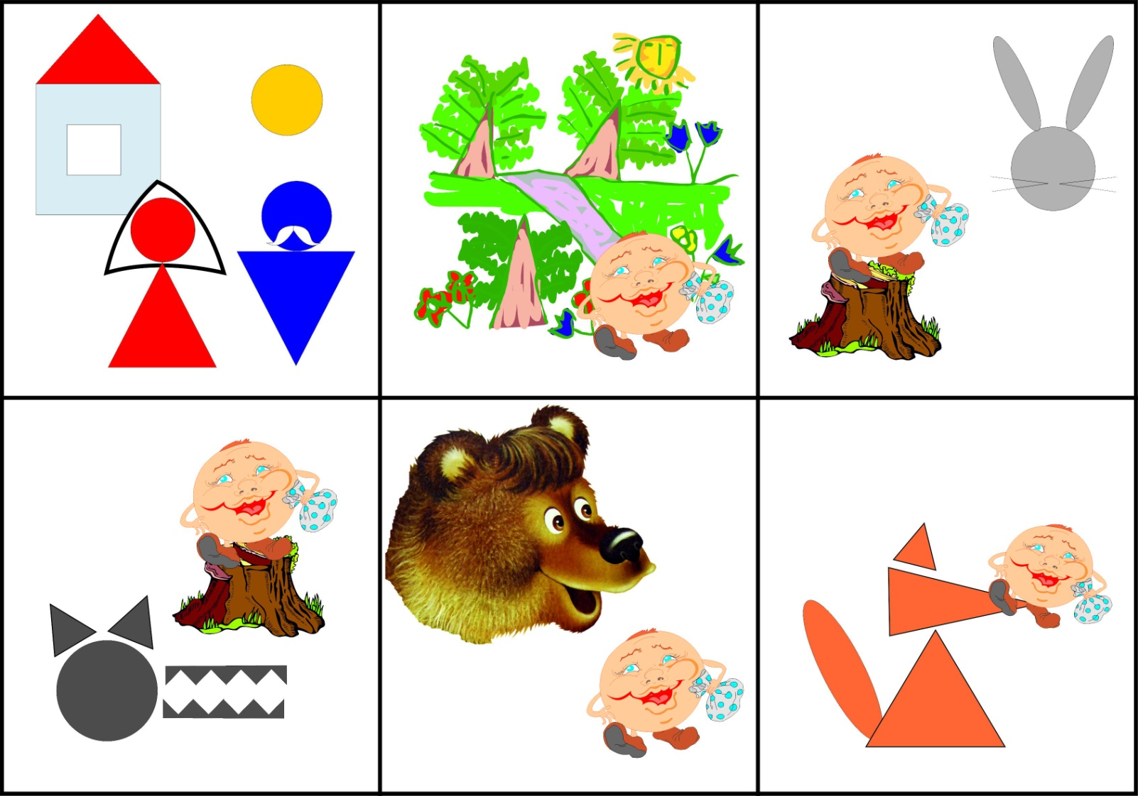

Slide 12
Желаю всем творческих успехов!

